Slide 1
BİLİNÇ
DURUMLARI
ÖĞR. GÖR. EMİNE SARAÇ

Slide 2
BİLİNÇ
Bilinç, genel olarak, insanda farkındalığın, duygunun, algının ve bilginin merkezi olarak kabul edilen yetidir. Zihnin kendi içeriklerinin farkında olduğu, içebakış yoluyla bilinen, duyumları, algıları ve anıları ihtiva eden bölümüdür.
Kişinin kendisine, yaşantılarına, çevresine, öteki kişilere, bir bütün olarak içinde yaşadığı dünyaya ilişkin farkındalığı, yaşanan deneyimlerden kendiliğinden doğan kendinin farkında olma görüngüsü;
Öznenin duygularına, algılarına, bilgilerine ve kavrayışlarına bağlı olarak kendini anlama, tanıma ya da bilme yetisi;
Bilme edimi ile bilinen içerik arasındaki ilişkiyi her ikisini de içerecek biçimde bir üst düzeyde kurabilme becerisi;
Acı çekme, isteme, bekleme, düş kırıklığına uğrama, korkma gibi belli bir nesnesi bulunan bütün “geçişli” yaşama edimlerini olanaklı kılan ana ilke;
Düşünen öznenin kendisine dönerek, kendisini kendi düşünceleri ile kavraması, kendisine bir başkası olarak dışarıdan bakabilmesi durumu;

Slide 3
BİLİNÇ
“İçebakış” yoluyla zihnin kendi deneyimlerinin gerçekliğini kavrama edimi;
Zihinsel yaşamın geçmiş duyumları, algıları, bilgileri bellekte tutma yeteneği;
Kişinin kendi içinde yaşadıklarına ya da dışarıda olup bitenlere yönelik incelmiş sezgisi, bütün yaşadıklarına ilişkin genel görüşü;
Üzüntü, sevinç, hüzün gibi tek tek yaşantı durumlarına ilişkin kendilik izlenimleri, şeylerin kişiye nasıl göründüğüne yönelik görüngübilimsel yaşantılar bütünü.

Slide 4
UYKU: Kişinin kolaylıkla uyandırılabildiği, değiştirilmiş bilinçlik halidir. Uyku tüm memelilerde, kuşlarda ve balıklarda gözlenen doğal dinlenme biçimidir. Bu canlılar günlük işlevlerini gerçekleştirebilmek için uykuya ihtiyaç duyarlar. Uyku tam anlamıyla şuursuzluk olarak nitelendirilemez.
UYKU EVRESİ: Uyku uyanıklık arasındaki geçişte bulunan, nispeten hızlı ve düşük salınımlı beyin dalgaları ile nitelenen durum

Slide 5
UYKU EVRELERİ
Uyku; NON REM uykusu ve REM uykusu olarak ikiye ayrılır. NON REM uykusu; uykunun ilk evresidir, NON REM evreleri tamamlandıktan sonra REM evresi başlar. NON REM evresi “faz” adı ile kendi içinde dört evreye ayrılır.
Uykuda olduğumuz süre boyunca beyinsel ve fiziksel farklı aktivite durumları ortaya çıkar
Beyinde farklı dalgalar şeklinde elektrik sinyalleri üretilir.
Kas ve göz hareketlerinde de önemli düzeyde etkinlikler olur.
NON REM uykusu esnasında kan basıncı düşer ve dolayısı ile kalbin çalışması yavaşlar. Bilinç NON REM evresinde kapalıdır ve göz bebekleri REM uykusunda olduğu gibi hareketli değildir.

Slide 6
UYKU EVRELERİ
1’den 4’e kadar olan evreler ve REM’den oluşur (toplam 5 evre)
90 dakikalık döngüler şeklindedir (alkol- madde kötüye kullanımı olan bireyler dışında)

Slide 7


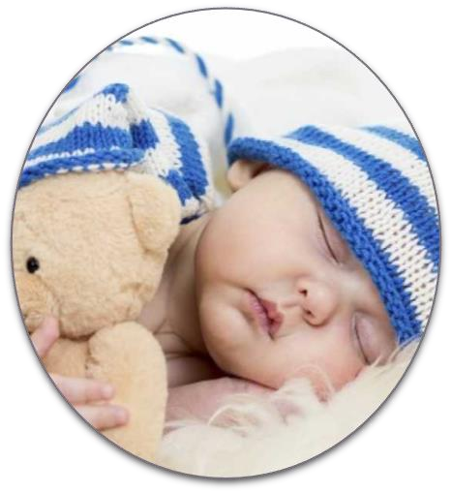

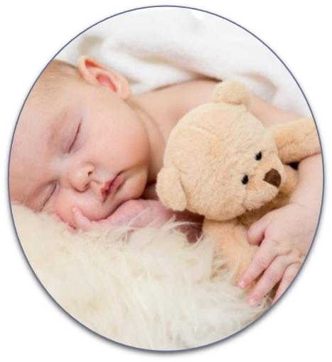


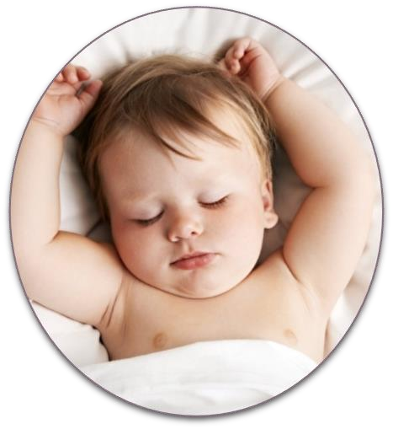
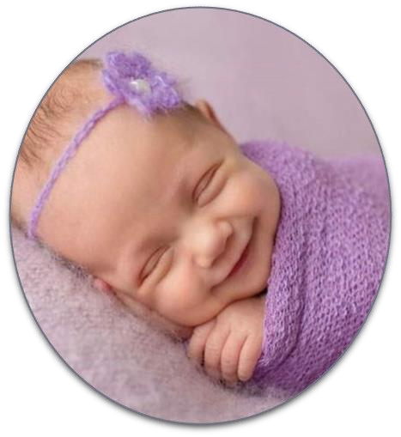
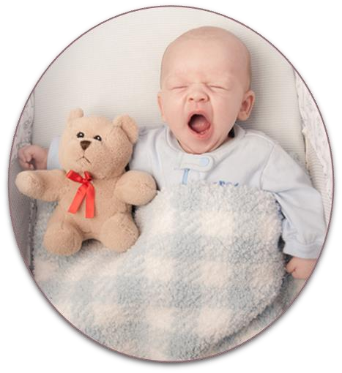
U
y k u
D
ö n g ü s ü
3. EVRE: derin uyku başlar. Beyin delta dalgaları
üretmeye başlar.
Vücut
onarımı yapılır
4. EVRE:
çok derin uyku.
Beyin delta dalgaları üretir. Vücut ısısı- kan
basıncı azalır.
Solunum ritmik
Dış uyarıcılara
en az tepki
REM:
hızlı göz hareketleri. Hızlı beyin dalgaları.
Rüya.
kalp atımı hızı artar.
Solunum hızlı
ve yüzeysel
2. EVRE: solunum ve kalp atım hızı
yavaşlar.
Beden
ısısında
hafif azalma
1.EVRE:
hafif uyku/ kas hareketlerin de
yavaşlama

Slide 8
4. evre uyandırılma çabalarına en az
karşılık verdiğimiz ve uyandırıldığımızda gergin olabildiğimiz evre
Gecenin ilk yarısına 3-4. evreler hakim, diğer yarısına 1.-2. evreler (En az REM kadar)

Slide 9
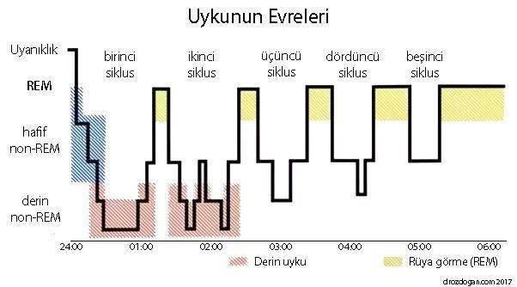

Slide 10
REM UYKUSU
REM kelimesi İngilizce “rapid eye movement” teriminin baş harflerinden oluşur ve dilimize “hızlı göz hareketi” olarak çevrilebilir. “Uykunun rüya görülen evresi” şeklinde basitçe ifade edilebilir.
Gözler aksiyon film izliyor gibidir. REM esnasında göz kapaklarınız kapalı olmasına rağmen, gözleriniz hızlı bir şekilde hareket eder
Kan basıncı yükselir-kalp atımı hızlanır ve düzensizleşir-nefes alma hızı artar.

Slide 11
REM UYKUSU
Ertesi gün yakınlarınıza anlattığınız ya da internet üzerinden tabirini araştırdığınız rüyaların tamamı REM uykusu esnasında görülen rüyalardır.
Diğer uyku evrelerinde görülen rüyaların hatırlanamıyor olması, sadece REM uykusu esnasında rüya görüldüğü görüşünü desteklemektedir.
Halk arasında “karabasan” ismi ile bilinen durum da bu evrede gerçekleşir. REM uykusunda herhangi bir sebepten uyanılıp, bilincin açılarak devreye girmesi durumunda; beynin kaslara tam anlamı ile hakim olamaması karabasan olarak isimlendirilir.

Slide 12
Dışarıdan bakıldığında kişinin temel kasları
REM’de felçli gibi görünür
Rüya görülür (herkeste)
Rüyaların bir kısmı nonREM’de de görülebilir
ancak REM’de en canlı haliyledir
Hafıza ve öğrenmede de etkili olduğu düşünülmektedir

Slide 13
REM Uykusu Alınmaz İse Ne Olur?
REM uykusu esnasında beyin hücreleri yenilenir. Kaliteli REM uykusu evreleri yaşayamayan kişilerde bu yenileme az olacağından ya da olmayacağından; beynin karar verme yetisi, anımsama kabiliyeti ve daha birçok fonksiyonu sağlıklı çalışmayacaktır.
Beynin çeşitli fonksiyonlarının sağlıklı çalışmaması neticesinde, uyanıkken veriler kararlar da pek sağlıklı olmayacaktır. Bu durumun sonucunda da aşırı sinir hali, panik, kaygı ve korku halleri de baş gösterecektir.
Ayrıca öğrenme yetisinin de olumsuz olarak etkilenmesi, adaptasyon sorunları, hatta cinsel isteksizlik bile; sağlıklı bir REM uykusu yaşanmamasının olası sonuçları arasında gösterilebilir.
Özellikle bebeklerde ve gelişme çağındaki çocuklarda REM uykusu bozuklukları; zihinsel problemlerin yanı sıra bedensel problemlere de neden olabilmektedir.
Bunların dışında REM uykusu tamamlanmadan uyanmak, uykunun alınmadığı hissine neden olacağından dolayı; gün içinde yapılan bedensel aktiviteler de sıkıntılar yaşanacaktır.

Slide 14
Sağlıklı Bir REM Uykusu Nasıl Alınır?
Öncelikle iyi havalandırılmış ve yeşil yapraklı bitki bulundurmayan bir odada yatmak gerekir. Bilindiği üzere yeşil yapraklı bitkiler gece fotosentez yerine solunum yapar ve odadaki oksijen miktarını azaltır. Oksijen; sağlıklı bir uyku için elzemdir.
Uykuya dalınacak odanın karanlık olması da son derece önemlidir. Vücudun karanlık ortamda salgıladığı hormonlar ve beynin herhangi bir ışık tarafından uyarılmaması, sağlık bir REM uykusu için olmazsa olmazdır.
Uykuya dalmadan iki saat evvel yemek yemiş olmak ve uyku arasında herhangi bir şey atıştırmamak da düzgün bir REM uykusu için önemlidir. Zira uyurken vücudunuz sindirim işi ile uğraşmak istemez.
Gürültüsüz bir ortamda uyumak, uyurken televizyon ve radyo gibi ses çıkartan cihazları dinlememek de gerekir. Ses dalgaları REM uykusu esnasında beyni meşgul eder ve REM uykusunun kalitesini, süresini, sıklığını olumsuz etkiler.
Uyumadan önce alkol almak ve aşırı alkollü bir şekilde uyumak da REM uykusunun kalitesini bozmaktadır. Bu sebeple uyumadan evvel alkol tüketimi gerçekleştirmemek gerekir.

Slide 15
Sağlıklı Bir REM Uykusu Nasıl Alınır?
Fiziksel ve/veya zihinsel olarak çok yorgun olduğunuz bir günün ardından beyninizi ve vücudunuzu dinlendirmeden uykuya dalmanız da REM uykusu evresini yaşamanıza engel olabilmektedir.
Yatılan yatağın rahatsız olması, çeşitli vücut bozukluklarından dolayı ortopedik yatak kullanılması gerekmesine rağmen kullanmamak da REM uykusunun kalitesini negatif etkilemektedir.
Hafta içi, hafta sonu fark etmeksizin; aynı saatlerde uyuyup, uyanmak REM uykusu kalitesi için önemlidir. Zira kendinizi her sabah aynı saatte uyanmaya programlarsanız, beyniniz de REM uykusunu buna göre planlayacak ve uykuda olduğunuz sürede REM uykusu ile alakalı tüm süreçler tamamlanmış olacaktır.

Slide 16
NEDEN UYUR NE KADAR UYKUYA İHTİYAÇ DUYARIZ?

Slide 17
«Fareler üzerinde yapılan bir deneyde tamamen uykudan yoksun bırakma ölümle sonuçlanmıştır»
Dinlenme ve gevşeme için gereklidir.
Yetişkinler üzerine yapılan çalışmalarda da REM’den yoksun
bırakılan bireyler uyuduklarında REM evrelerinde daha çok vakit geçirdikleri görülmüştür
Uyku beynimizi ve bedenimizi yeniden yapılandırır (örn; nonREM’de yavaşlayan beyin hareketliliğinde nöronlar tamir ediliyor olabilir)
Evrimsel görüşe göre; yiyeceğe az rastlanılan gece saatlerinde tasarruf için uyuruz
Çocukların fiziki ve beyin gelişimine yardımcı olur
(Örn; derin uyku büyüme hormonlarının salımı ile ilişkilendirilir)
Öğrenme ve bellek

Slide 18
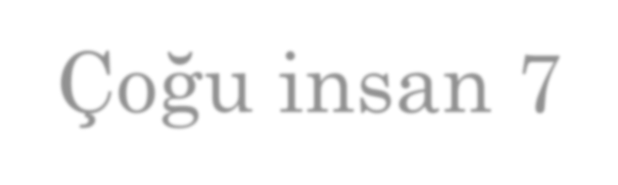



Çoğu insan 7-8 saat uyur. Ancak, uyku süresi ile ilgili net bir sonuca varılmamıştır
Bazı bireylere 4-5 saat yeterli gelmektedir
Yaşlandıkça uykuya duyulan ihtiyaç azalmaktadır
Uyku yoksunluğu; huzursuzluk hissi-tepki süremizde yavaşlama- performans düşüklüğü ortaya çıkmaktadır

Slide 19
RÜYA GÖRMENİN ANLAM VE İŞLEVİ
70 yaşındaki biri Ort. 150.000 rüya görür
Rüyalar kişisel farklılık gösterse de ortak noktalar vardır.
Genellikle gündelik olaylarla ilgili rüyalar görülür
Örn; öğrenci derse geç kaldığını görürken, öğretmen ders anlatırken görebilir. Ya da diş hekimi hastanın dişlerini oyarken hata yaptığını görebilir

Slide 20
UYKU BOZUKLUKLARI
İNSOMNİA: uykuya dalamama-sürdürememe- yetersiz ve kalitesiz uyku. (Stres-kronik hastalıklar vb etkili)
UYKU APNESİ: uyku sırasında nefessiz kalma.
Gecede 500 defa uyanabilirler. Ölümlere sebep olur
NARKOLEPSİ: uyanıkken kontrol edilemeyen uyku hali (egzersiz yaparken-çalışırken-tartışma anında vb farketmez). Nedenleri bilinmemektedir.
Uyku terörü- uykuda yürüme de diğer bozukluklar

Slide 21
SİRKADYEN RİTİMLER
Uyku-uyanıklık döngüsü arasında gidip
gelmektir
Sirkadyen ritimler bir dizi davranışlar içerir;
Örn; öğle yemeği yememizden bağımsız gün içinde düzenli örüntüler şeklinde ortaya çıkar
Öğleden sonra uyumayı alışkanlık haline getiren kültürler vücudun uyku eğiliminden faydalanır

Slide 22
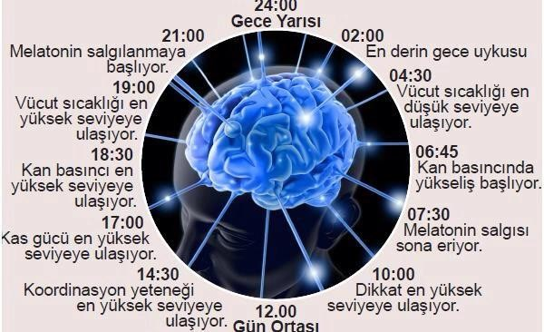

Slide 23







Slide 24


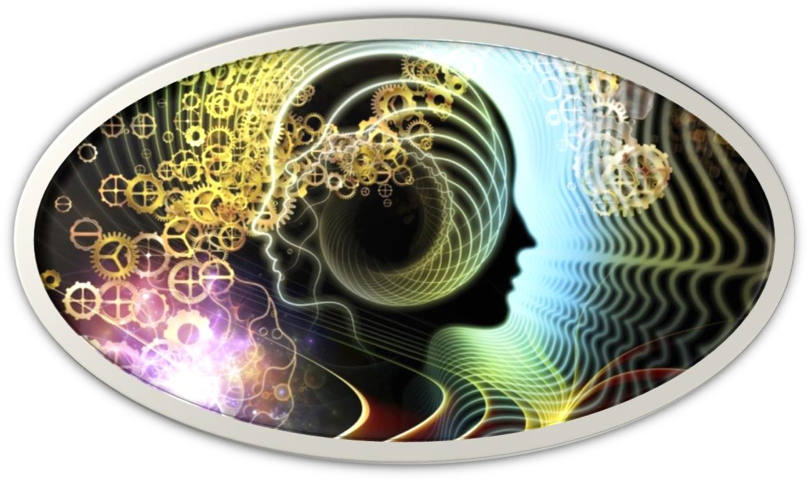

Slide 25
AŞAMALARI:
1. adım: kişi sessiz bir ortamda rahatlatılır
2. adım: kişiye neler olacağını açıklar
3. adım: hipnotist kişiden belirli bir yere odaklanmasını ister. Kişinin bedeninin belirli bölgelerinin gevşediğine
odaklanmasını isteyebilir
4. adım: «göz kapakların ağırlaşıyor»-
»kolların ağırlaşıyor» telkinleri

Slide 26




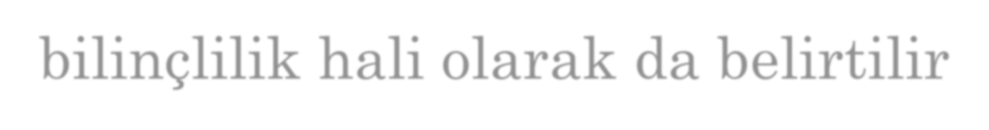



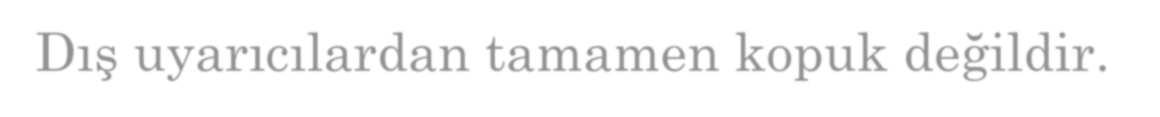
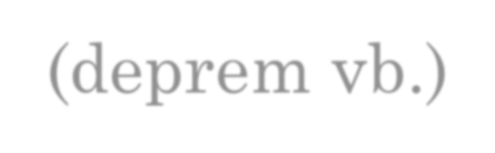


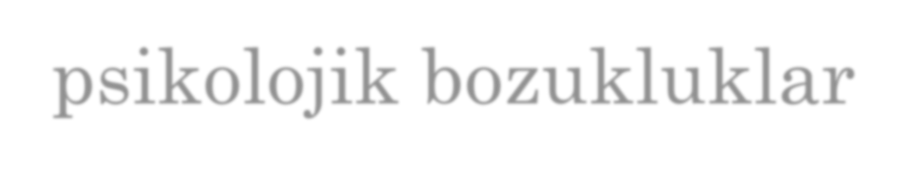


Hipnozla ilgili tartışmalar sürmektedir
Hipnoz durumunda bölünmüş bilinç durumunu savunanlar olduğu gibi bilinçlilik hali olarak da belirtilir
Kişini istemesi ve izin vermesi gerekir
Yatkınlık faktörü vardır
Kişi her sırrını açığa vuracak değildir.
Dış uyarıcılardan tamamen kopuk değildir.
(deprem vb.)
Sigara kullanımı-psikolojik bozukluklar- performans vb

Slide 27
Meditasyon
Yükselmiş bir bilinç durumu
Dikkati toparlamaya yönelik
Öğrenilebilir
Meditasyon durumunda oksijen kullanımı-kalp atış hızı-kan basıncı azalmaktadır
Beyin-dalga görüntüleri değişmektedir
Sağlığı olumlu etkilediği belirtilir

Slide 28





Slide 29



Madde bağımlılığında, kişi yoğun bir tedavi görse de davranış değişikliği zor gerçekleşir
Psikoaktif maddeler: kişinin duygu-algı- davranışlarını etkileyen maddeler
Örn; kahve ya da alkol
Bağımlılık yaratan maddeler: kişide fizyolojik-psikolojik bağımlılık yaratan, yoksunluk hissi ve karşı koyulamayacak
derecede maddeyi elde etme arzusu yaratan maddeler

Slide 30









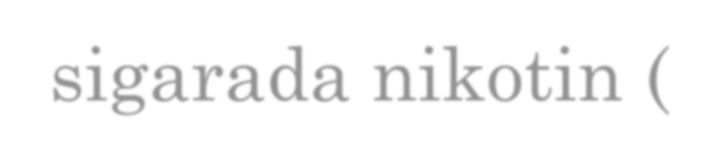

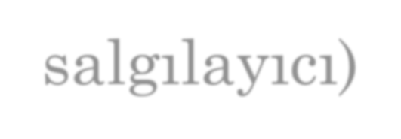
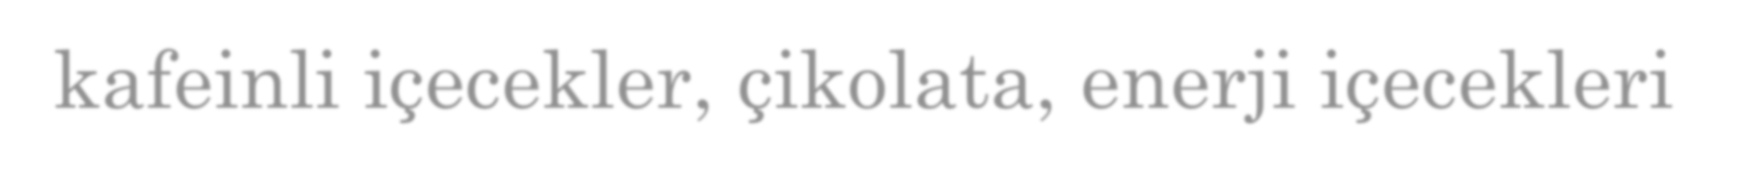




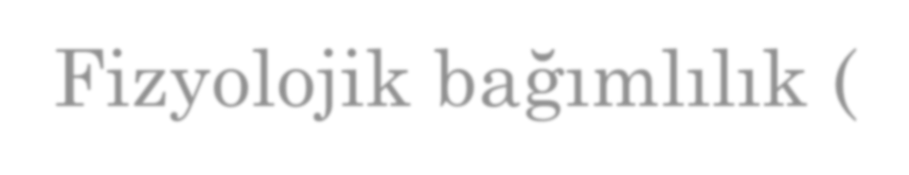
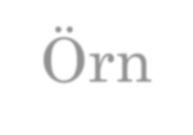
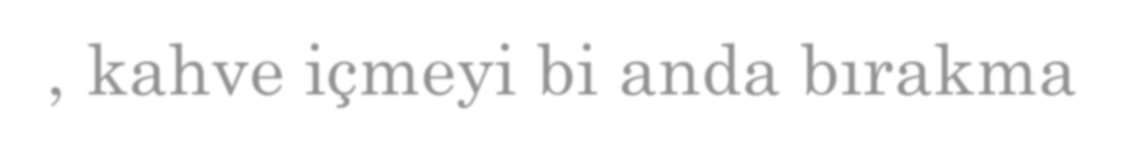
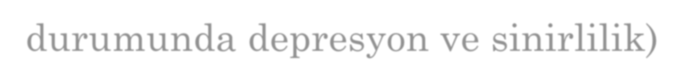
Uyarıcılar
Merkezi sinir sistemi üzerinde uyarıcı etki yaratan; kalp atımı- kan basıncı- kas gerginliğinde artışa neden olan maddelerdir
Kokain –anfetaminler-sigarada nikotin (dopamin salgılayıcı)- kafeinli içecekler, çikolata, enerji içecekleri uyarıcıdır
Dikkatte artış ve tepki süresinde kısalma. Orgazmda gecikme, özgüven artışı, enerji artışı
Fazla tüketimde sinirlilik-insomnia
Fizyolojik bağımlılık (Örn, kahve içmeyi bi anda bırakma
durumunda depresyon ve sinirlilik)

Slide 31
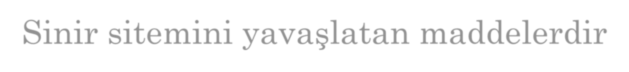





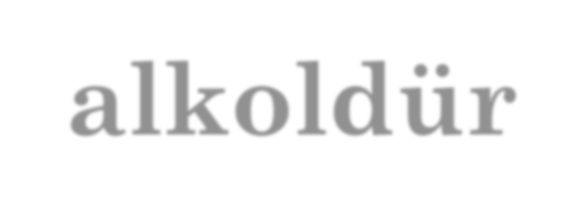




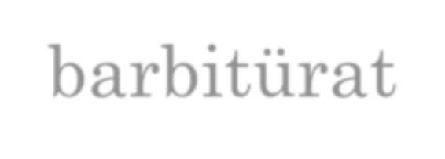


Depresanlar
Sinir sitemini yavaşlatan maddelerdir
Nöronları baskı altında tutarak ateşlenmesine engel
olur
Geçici bir öfori ve keyif duygusu ile birlikte sarhoşluk
ABD’de en yaygın depresan alkoldür
Yatıştırıcı maddeler olan; barbitürat ilaçların kötüye kullanımı yaygındır

Slide 32




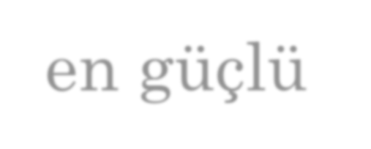

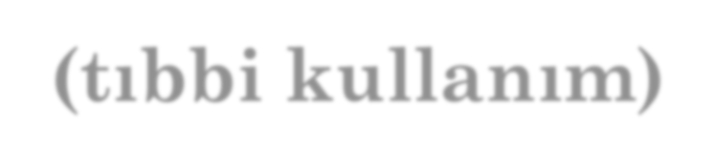



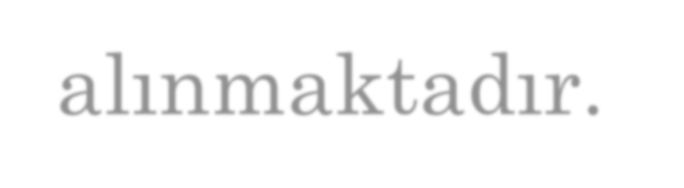







Narkotikler
Acı duyumu ve kaygıyı dindirerek gevşeme sağlayan maddelerdir
Morfin(tıbbi kullanım) ve eroin en güçlü
narkotiklerdir. Afyon (haşhaş) tohumundan elde
edilir
Eroin solunum yoluyla ya da kan yoluyla
alınmaktadır.
Madde alındığında 3-5 saat arası iyi olma hali ve
huzur deneyimleri ardından etkisi geçmeye başlar
ve çok yoğun kaygı durumu yaşar. Durumdan kurtulmak için de maddeye tekrar başvurur

Slide 33
TEMEL KAYNAK
Hill, MG. (2015). Aklımın Aklı: Psikoloji, (Çev. Edit: Durak, M., Durak , E. Ş., ve
Kocatepe, U.). Ankara: Nobel.

